Slide 1
CHÀO MỪNG CÁC EM ĐẾN VỚI TIẾT HỌC
HÔM NAY!

Slide 2
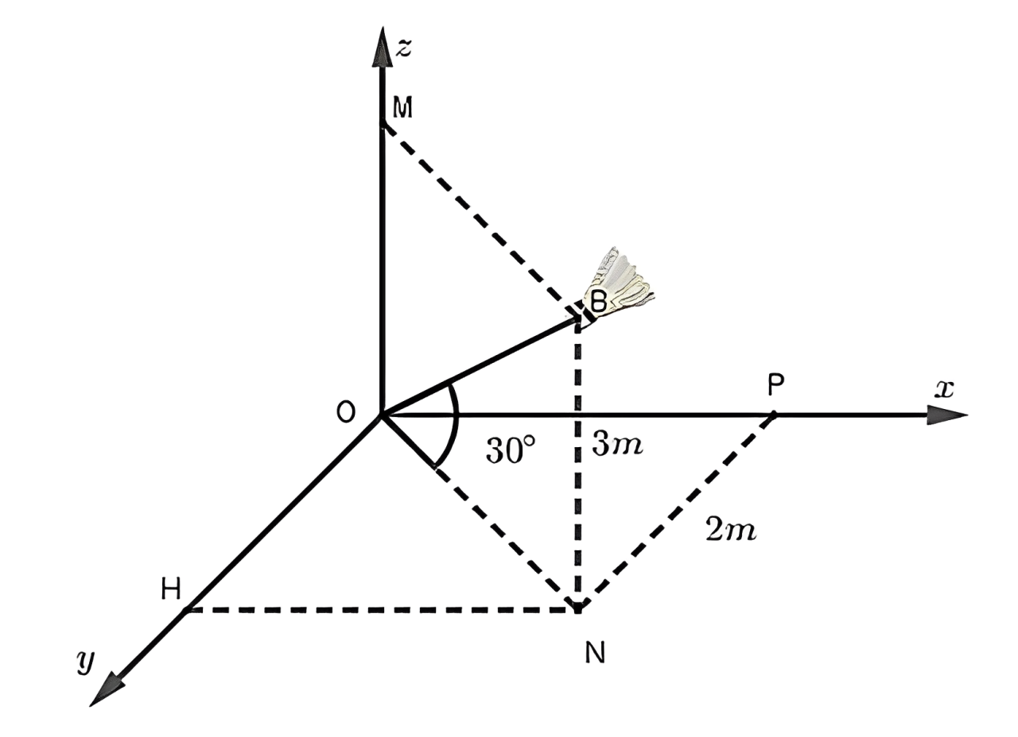
KHỞI ĐỘNG
Hai bạn An và Bình đang chơi cầu lông trong nhà thể chất. Khi An phát cầu, tại thời điểm $t$, cầu cách mặt đất 3 m. Dựng hệ trục tọa độ như hình vẽ dưới đây. Tìm tọa độ của quả cầu.
Giải:
Gọi $N$ là hình chiếu của $B$ lên mặt phẳng $(Oxy)$, $P, H$ lần lượt là hình chiếu của $N$lên $Ox, Oy$, $M$ là hình chiếu của $B$ lên $Oz$.
$$\text{X}\text{é}\text{t} ΔOBN \text{vu}\text{ô}\text{ng} \text{t}\text{ạ}\text{i} N \text{c}\text{ó:} ON=\frac{BN}{\tan{45°}}=3.$$
Xét $ΔOPN$ vuông tại $P$ có: $OP=\sqrt{ON^{2}−PN^{2}}=\sqrt{5}.$
Khi đó, $B(\sqrt{5};2;3)$.

Slide 3
CHƯƠNG II. VECTƠ VÀ HỆ TRỤC TỌA ĐỘ TRONG KHÔNG GIAN
BÀI TẬP CUỐI CHƯƠNG II

Slide 4
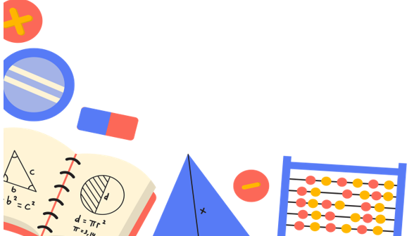
Hệ thống hóa kiến thức trong chương II

Slide 5
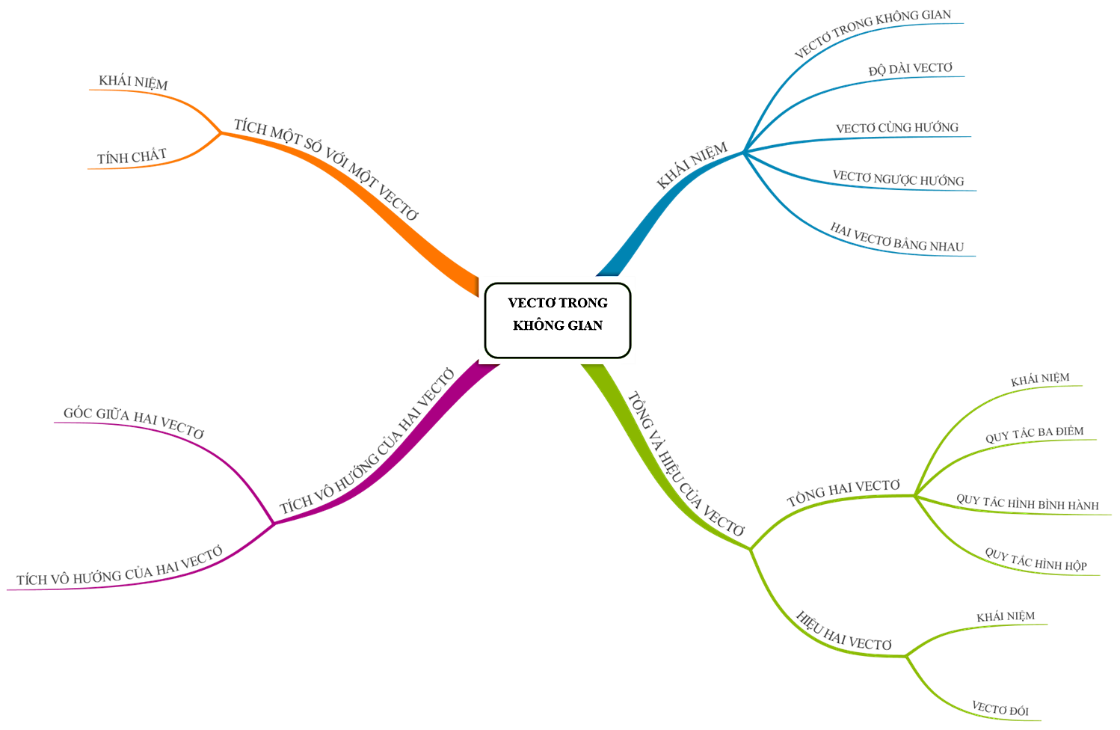

Slide 6
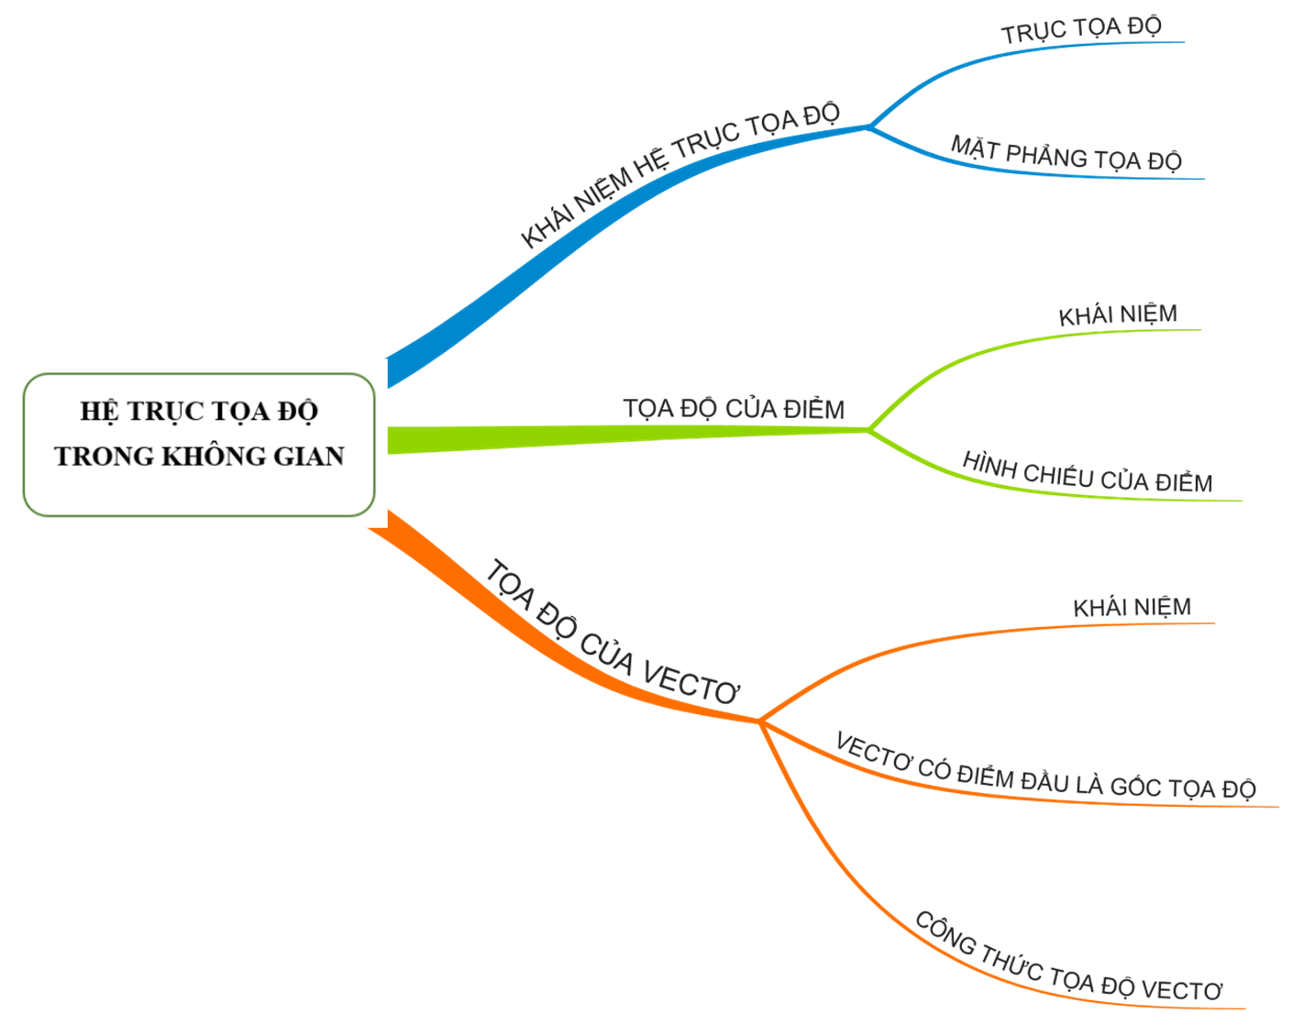

Slide 7
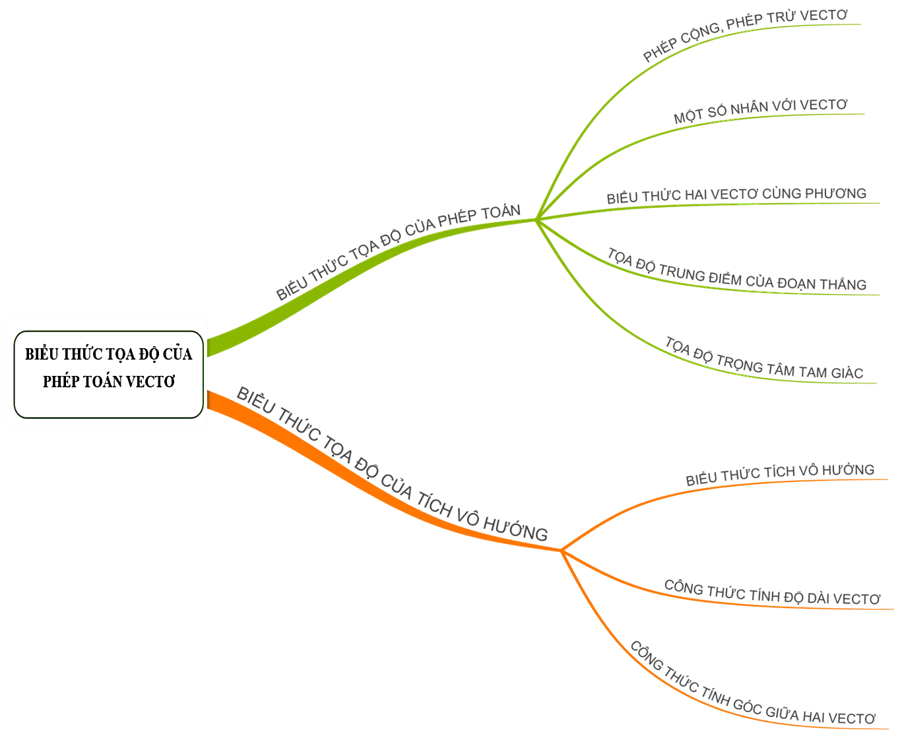

Slide 8
BÀI TẬP TRẮC NGHIỆM
Bài 2.25 (SGK-tr73) Cho tứ diện $ABCD$. Lấy $G$ là trọng tâm của tam giác $BCD$. Khẳng định nào sau đây là sai?
A. $\vec{BG}+\vec{CG}+\vec{DG}=\vec{0}$ B. $\vec{AB}+\vec{AC}+\vec{AD}=3\vec{AG}$
C. $\vec{BC}+\vec{BD}=3\vec{BG}$ D. $\vec{GA}+\vec{GB}+\vec{GC}=\vec{0}$

Slide 9
Bài 2.26 (SGK-tr73) Cho hình hộp $ABCD.A′B′C′D′$. Gọi $M$ là trung điểm của đoạn thẳng $CC′$. Vectơ $\vec{AM}$ bằng
$$\text{A}\text{. }\vec{AB}+\vec{AD}+\vec{AA′} \text{B}\text{.} \vec{AB}+\vec{AD}+\frac{1}{2}\vec{AA′}$$
$$\text{C}\text{.} \vec{AB}+\frac{1}{2}\vec{AD}+\frac{1}{2}\vec{AA′} \text{D}\text{.} \frac{1}{2}\vec{AB}+\vec{AD}+\vec{AA′}$$

Slide 10
Bài 2.27 (SGK-tr73) Cho hình hộp $ABCD.A′B′C′D′$. Khẳng định nào dưới đây là sai?
A. $\vec{AB}+\vec{CC′}=\vec{AB′}$ B. $\vec{AB}+\vec{AD}+\vec{AA′}=3\vec{AC′}$
C. $\vec{AD}+\vec{BB′}=\vec{AB}$ D. $\vec{AB}+\vec{CC′}=\vec{AC′}$

Slide 11
Bài 2.28 (SGK-tr73) Cho tứ diện đều $ABCD$có độ dài cạnh bằng $a$, gọi $M$ là trung điểm của đoạn thẳng $CD.$ Tích vô hướng $\vec{AB}.\vec{AM}$ bằng
$$\text{A}\text{.} \frac{a^{2}}{4} \text{B}\text{.}\frac{a^{2}}{2} \text{C}\text{.}\frac{a^{2}}{3} \text{D}\text{.} a^{2}$$

Slide 12
Bài 2.29 (SGK-tr73) Trong không gian $Oxyz$, cho $\vec{a}=\left(1;−2;2\right),$
$\vec{b}=\left(−2;0;3\right).$ Khẳng định nào dưới đây là sai?
$$\text{A}\text{.} \vec{a}+\vec{b}=\left(−1;−2;5\right) \text{B}\text{.} \vec{a}−\vec{b}=\left(3;−2;−1\right)$$
$$\text{C}\text{.} 3\vec{a}=\left(3;−2;2\right) \text{D}\text{.} \text{2}\vec{a}+\vec{b}=\left(0;−4;7\right)$$

Slide 13
Bài 2.30 (SGK-tr73) Trong không gian $Oxyz$, cho hình bình hành $ABCD$ có $A(−1; 0; 3), B(2; 1; −1)$và $C(3;2;2)$ . Tọa độ của điểm $D$ là:
$$\text{A}\text{.} \left(2;−1;0\right) \text{B}\text{.} \left(0;−1;−6\right)$$
$$\text{C}\text{.} \left(0;1;6\right) \text{D}\text{.} \left(−2;1;0\right)$$

Slide 14
Bài 2.31 (SGK-tr73) Trong không gian $Oxyz$, cho $A(1; 0; −1)$, $B(0; −1; 2)$và $G(2; 1; 0)$. Biết tam giác $ABC$ có trọng tâm là điểm $G$. Tọa độ của điểm $C$ là:
$$\text{A}\text{.} \left(5;4;−1\right) \text{B}\text{.} \left(−5;−4;1\right)$$
$$\text{C}\text{.} \left(1;2;−1\right) \text{D}\text{.} \left(−1;−2;1\right)$$

Slide 15
Bài 2.32 (SGK-tr73) Trong không gian $Oxyz$, cho $A(1; 0; −1)$, $B(0; −1; 2)$và $G(2; 1; 0)$. Biết tam giác $ABC$ có trọng tâm là điểm $G$. Tọa độ của điểm $C$ là:
$$\text{A}\text{.} −2 \text{B}\text{.} −11 \text{C}\text{.} 11 \text{D}\text{.} 2$$

Slide 16
Bài 2.33 (SGK-tr73) Trong không gian $Oxyz$, cho $\vec{a}=\left(2;1;−2\right),$
$\vec{b}=\left(0;−1;1\right).$ Góc giữa hai vectơ $\vec{a},\vec{b}$ bằng
$$\text{A}\text{.} 60° \text{B}\text{.} 135° \text{C}\text{.} 120° \text{D}\text{.} 45°$$

Slide 17
Bài 2.34 (SGK-tr74) Trong không gian $Oxyz$, cho $\vec{a}=\left(−2;2;2\right),$
$\vec{b}=\left(1;−1;−2\right).$ Côsin của góc giữa hai vectơ $\vec{a},\vec{b}$ bằng
$$\text{A}\text{.} \frac{−2\sqrt{2}}{3} \text{B}\text{.}\frac{2\sqrt{2}}{3} \text{C}\text{.}\frac{\sqrt{2}}{3} \text{D}\text{.}\frac{−\sqrt{2}}{3}$$

Slide 18
LUYỆN TẬP

Slide 19
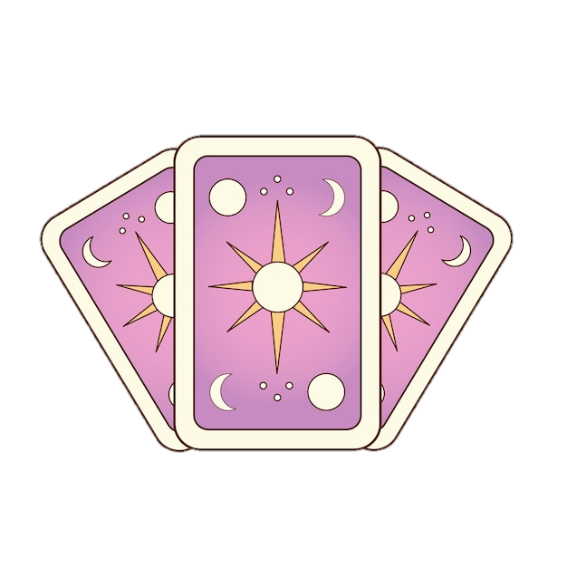
TRÒ CHƠI
LÁ BÀI THẦN KÌ

Slide 20
Notes:
GV bấm vào các lá bài để mở câu hỏi, bấm nút mũi tên để kết thúc trò chơi.

Slide 21
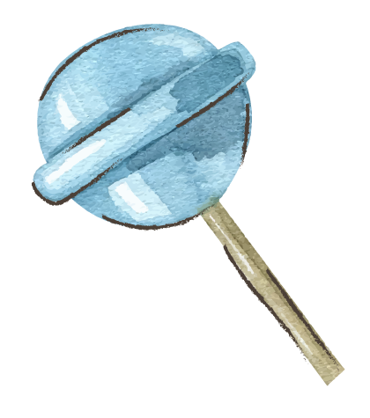
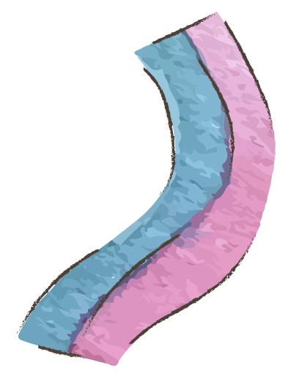
Câu 1: Cho tam giác $ABC$, gọi $M$là trung điểm của $BC$. Khẳng định nào sau đây là sai?
A. $\vec{AB}+\vec{BC}=\vec{AC}$.
$$\text{C}\text{.} \vec{AM}=\frac{1}{2}\left(\vec{AB}+\vec{AC}\right).$$
B. $\vec{AM}−\vec{BM}=\vec{AB}.$
D. $\vec{BM}=\vec{CM}$.
D. $\vec{BM}=\vec{CM}$.
Notes:
GV bấm nút mũi tên màu xanh để trở lại slide chọn câu hỏi.

Slide 22
Câu 2: Trong không gian $Oxyz$, cho hình bình hành $ABCD$ có $A\left(3;−2;1\right), B\left(3;3;2\right), C\left(−1;0;0\right)$. Tọa độ của điểm $D$ là
A. $\left(−1;5;1\right)$.
A. $\left(−1;5;1\right)$.
C. $\left(6;3;−4\right)$.
B. $\left(−3;3;3\right)$.
D. $\left(4;4;3\right)$.
Notes:
GV bấm nút mũi tên màu xanh để trở lại slide chọn câu hỏi.

Slide 23
Câu 3: Trong không gian $Oxyz$, cho tam giác $ABC$, $G$là trọng tâm tâm giác $ABC$. Trong đó, $A\left(3;2;−1\right), B\left(0;0;2\right), G\left(4;−2;3\right)$. Tọa độ điểm $C$ là
$$\text{A}\text{. }\left(10;−2;7\right)\text{.}$$
$$\text{C}\text{. }\left(4;−3;9\right)\text{.}$$
$$\text{B}\text{. }\left(9;−8;8\right).$$
$$\text{D}\text{. }\left(4;9;10\right)\text{.}$$
$$\text{B}\text{. }\left(9;−8;8\right).$$
Notes:
GV bấm nút mũi tên màu xanh để trở lại slide chọn câu hỏi.

Slide 24
Câu 4: Trong không gian $Oxyz,$ cho $\vec{a}=\left(6;−7;2\right), \vec{b}=\left(2;−2;1\right)$. Khẳng định nào sau đây là đúng?
$$\text{A}\text{. }\vec{a}−\vec{b}=\left(4;−5;3\right)\text{.}$$
$$\text{C}\text{. }2\vec{a}+\vec{b}=\left(14; −16;5\right)\text{.}$$
$$\text{C}\text{. }2\vec{a}+\vec{b}=\left(14; −16;5\right)\text{.}$$
$$\text{B}\text{. }3\vec{a}=\left(12; −14;3\right)\text{.}$$
$$\text{D}\text{. }\vec{a}−2\vec{b}=\left(2;−3;1\right).$$
Notes:
GV bấm nút mũi tên màu xanh để trở lại slide chọn câu hỏi.

Slide 25
Câu 5: Trong không gian $Oxyz$, cho $\vec{a}=\left(3;2;−6\right), \vec{b}=\left(2;−1;2\right)$. Tích vô hướng $\vec{a}.\vec{b}$ là
$$\text{A}\text{. }−8$$
$$\text{A}\text{. }−8$$
$$\text{C}\text{. }5$$
$$\text{B}\text{. }0$$
$$\text{D}\text{. }−5$$
Notes:
GV bấm nút mũi tên màu xanh để trở lại slide chọn câu hỏi.

Slide 26
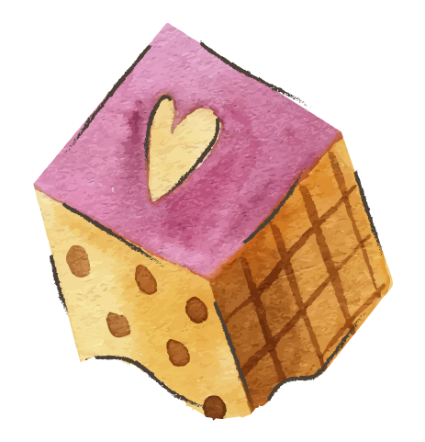
Trò chơi kết thúc, mời cả lớp cùng chuyển sang nội dung tiếp theo!

Slide 27
Câu trắc nghiệm đúng sai
Câu 1: Trong không gian $Oxyz$, cho $\vec{a}=\left(3;2;1\right);\vec{b}=\left(−4;3;−4\right)$.
a) $\vec{a}$ và $\vec{b}$ cùng phương.
b) $\vec{a}−2\vec{b}=\left(11; −4;9\right)$.
c) $\vec{a}.\vec{b}=−20$.
d) $\cos\left(\vec{a},\vec{b}\right)≈−0.92.$

Slide 28
Câu 2: Trong không gian $Oxyz$, cho hình hộp $ABCD.A^{′}B^{′}C^{′}D^{′}$ có $A\left(−2;1;1\right), B\left(−4;2;2\right), D\left(3;2;−4\right),A^{′}\left(0;0;2\right)$.
a) Tọa độ trung điểm của $AA′$ là $\left(−1;\frac{1}{2};\frac{3}{2}\right)$.
b) Tọa độ trọng tâm của tam giác $A′BD$ là $\left(\frac{−1}{3};\frac{4}{3};0\right)$.
c) Tọa độ điểm $B′$ là $\left(3;3;−2\right)$.
d) Tọa độ điểm $C^{′}$ là $\left(0;4;8\right)$.

Slide 29
Câu trắc nghiệm trả lời ngắn
Câu 1: Trong không gian $Oxyz,$cho $\vec{u}=\left(−3;3;−4\right), \vec{v}=\left(2;0;1\right)$. Xác định tích vô hướng của $\vec{u}.\vec{v}$.
......................................................................................................................
Câu 2: Trong không gian $Oxyz,$cho tam giác $ABC$ có $A\left(0;0;1\right), B\left(−3;3;2\right),$
$C\left(2;−5;4\right)$. Tính $\cos\left(\vec{AB},\vec{AC} \right)$.
......................................................................................................................
$$−10$$
$$−\frac{9\sqrt{2}}{19}$$

Slide 30
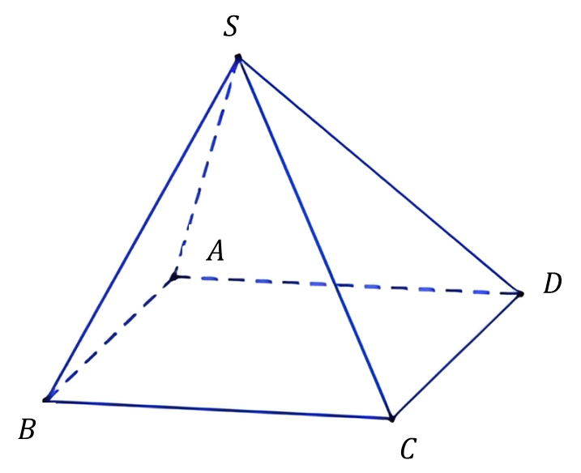
Bài 2.35 (SGK-tr74) Cho hình chóp $S.ABCD$ có đáy $ABCD$ là hình chữ nhật. Chứng minh rằng: $\vec{SA}+\vec{SC}=\vec{SB}+\vec{SD}$.
Giải:
Gọi $O$ là giao điểm của $AC$ và $BD$ thì $O$ là trung điểm của $AC$ và $BD$.
Ta có: $\vec{SA}+\vec{SC}=2\vec{SO}$
và $\vec{SB}+\vec{SD}=2\vec{SO}.$
Do đó, $\vec{SA}+\vec{SC}=\vec{SB}+\vec{SD}$.

Slide 31
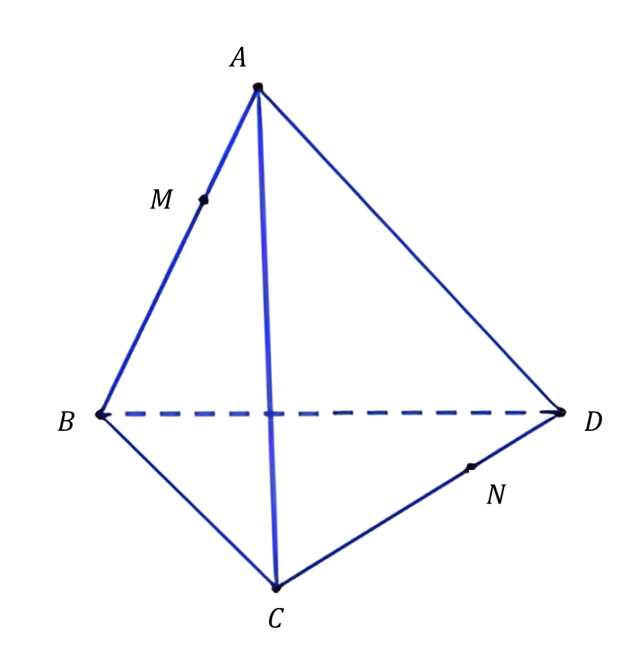
Bài 2.36 (SGK-tr74) Cho tứ diện $ABCD$, lấy hai điểm $M, N$ thỏa mãn $\vec{MB}+2\vec{MA}=\vec{0}$ và $\vec{NC}=2\vec{DN}.$ Hãy biểu diễn $\vec{MN}$ theo $\vec{AD}$ và $\vec{BC}$.
Giải:
Ta có: $\vec{MN}=\vec{MA}+\vec{AD}+\vec{DN}$
$⇒2.\vec{MN}=2\vec{MA}+2\vec{AD}+2\vec{DN}$và $\vec{MN}=\vec{MB}+\vec{BC}+\vec{CN}$.
Khi đó:
$$3\vec{MN}=\left(\vec{MB}+2 \vec{MA}\right)+\left(\vec{CN}+2 \vec{DN}\right)+2 \vec{AD}+\vec{BC}$$
$=2 \vec{AD}+\vec{BC}.$
$$\text{Suy} \text{ra} \vec{MN}=\frac{2}{3} \vec{AD}+\frac{1}{3} \vec{BC}.$$

Slide 32
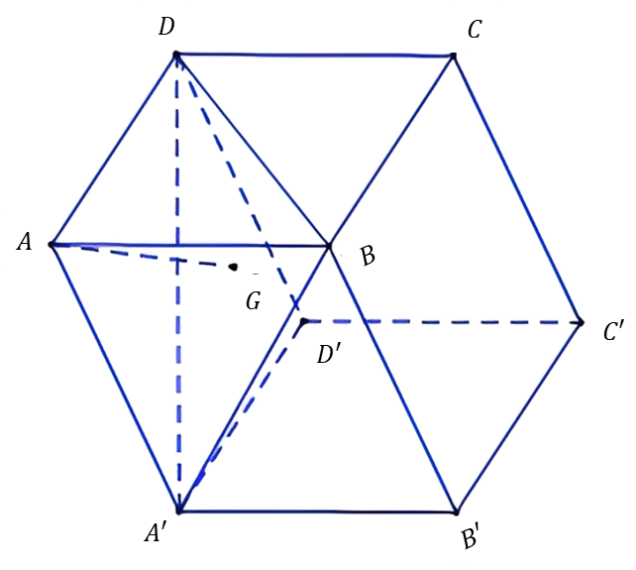
Bài 2.37 (SGK-tr74) Cho hình hộp $ABCD.A^{′}B^{′}C^{′}D^{′}.$ Gọi $G$ là trọng tâm của tam giác $BDA′$.
a) Biểu diễn $\vec{AG}$ theo $\vec{AB},\vec{AD} \text{v}\text{à} \vec{AA^{′}}.$
b) Từ câu a, hãy chứng tỏ ba điểm $A, G$và $C′$ thẳng hàng.
Giải:
a) Vì $G$ là trọng tâm của tam giác $BDA′$nên
$\vec{GB}+\vec{GD}+\vec{GA′}=\vec{0}$
Khi đó: $\vec{GA}+\vec{AB}+\vec{GA}+\vec{AD}+\vec{GA}+\vec{AA′}=\vec{0}$.
$$\text{Suy} \text{ra}\text{,} \vec{AG}=\frac{1}{3}\left(\vec{AB}+\vec{AD}+\vec{AA^{′}}\right).$$
b) Theo câu a và quy tắc hình hộp thì
$\vec{AC^{′}}=\vec{AB}+\vec{AD}+\vec{AA^{′}}⇒\vec{AC^{′}}=3 \vec{AG}.$
Do đó ba điểm $A, G, G′$ thẳng hàng.

Slide 33
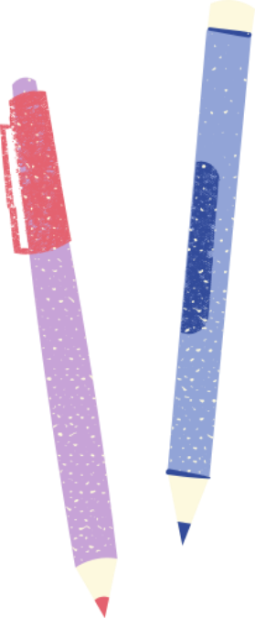
Bài 2.38 (SGK-tr74) Trong không gian $Oxyz$, cho các điểm $A(2; −1; 3), B(1; 1; −1)$và $C(−1; 0; 2).$
a) Tìm tọa độ trọng tâm $G$ của tam giác $ABC.$
b) Tìm tọa độ điểm $M$thuộc trục $Oz$sao cho đường thẳng $BM$ vuông góc với đường thẳng $AC.$
Giải:
$$\text{a}\text{) }\text{Ta} \text{c}\text{ó: }G \text{l}\text{à }\text{tr}\text{ọ}\text{ng} \text{t}\text{â}\text{m} \text{tam} \text{gi}\text{á}\text{c} ABC \text{n}\text{ê}\text{n} \left\{\begin{aligned}x_{G}=\frac{2+1−1}{3} \\ y_{G}=\frac{−1+1+0}{3} \\ z_{G}=\frac{3−1+2}{3}\end{aligned}\right.⇔\left\{\begin{aligned}x_{G}=\frac{2}{3} \\ y_{G}=0 \\ z_{G}=\frac{4}{3}\end{aligned}\right.$$
$$\text{V}\text{ậ}\text{y} G\left(\frac{2}{3};0;\frac{4}{3}\right).$$

Slide 34
Bài 2.38 (SGK-tr74) Trong không gian $Oxyz$, cho các điểm $A(2; −1; 3), B(1; 1; −1)$và $C(−1; 0; 2).$
a) Tìm tọa độ trọng tâm $G$ của tam giác $ABC.$
b) Tìm tọa độ điểm $M$thuộc trục $Oz$sao cho đường thẳng $BM$ vuông góc với đường thẳng $AC.$
Giải:
b) Vì $M$ thuôc $Oz$ nên tọa độ của $M$ có dạng $M\left(0;0;t\right)$.
Suy ra $\vec{BM}=\left(−1;−1;t+1\right)$ và $\vec{AC}=\left(−3;1;−1\right)$
Vì $BM$vuông góc với $AC$ nên $\vec{BM}.\vec{AC}=1−t=0⇔t=1$.
Vậy $M\left(0;0;1\right)$.

Slide 35
Bài 2.39 (SGK-tr74) Trong không gian $Oxyz$, cho hình hộp $OABC.O′A′B′C′$và các điểm $A(2; 3; 1), C(−1; 2; 3)$và $O′(1; −2; 2)$. Tìm tọa độ các đỉnh còn lại của hình hộp.
Giải:
Gọi $B(x_{B};y_{B};z_{B})$.
Ta có: $\vec{OA}=\left(2;3;1\right); \vec{OC}=\left(−1;2;3\right); \vec{OB}=(x_{B};y_{B};z_{B})$.
Vì $OABC$ là hình bình hành nên theo quy tắc hình bình hành, ta có:
$\vec{OB}=\vec{OA}+\vec{OC}=\left(1;5;4\right) ⇒B\left(1;5;4\right);$
Ta có: $\vec{OO′}=\left(1;−2;2\right)$
Áp dụng quy tắc hình bình hành, ta có:
$\vec{OA′}=\vec{OA}+\vec{OO′}=\left(3;1;3\right) ⇒A^{′}\left(3;1;3\right)$; $\vec{OC′}=\vec{OC}+\vec{OO′}=\left(0;0;5\right)⇒C^{′}\left(0;0;5\right)$;
Áp dụng quy tắc hình hộp, ta có: $\vec{OB′}=\vec{OA}+\vec{OC}+\vec{OO′}=\left(2;3;6\right)⇒B^{′}\left(2;3;6\right)$.

Slide 36
Bài 2.40 (SGK-tr74) Trong không gian $Oxyz$, cho hai vectơ $\vec{a}=\left(−2;1;2\right), \vec{b}=\left(1; 1;−1\right)$
a) Xác định tọa độ của $\vec{u}=\vec{a}−2\vec{b}.$
b) Tính độ dài của $\vec{u}.$
c) Tính $\cos\left(\vec{a},\vec{b}\right).$
a) Ta có: $2\vec{b}=(2;2;−2)$
Khi đó: $\vec{u}=\vec{a}−2\vec{b}=\left(−4;−1;4\right)$.
b) $\left|\vec{u}\right|=\sqrt{16+1+16}=\sqrt{33}$.
$$\text{c}\text{)}\cos\left(\vec{a},\vec{b}\right)=\frac{\vec{a}.\vec{b}}{\left|\vec{a}\right|.\left|\vec{b}\right|}=\frac{\left(−2\right).1+1.1+2.(−1)}{\sqrt{4+1+4}.\sqrt{1+1+1}}=−\frac{\sqrt{3}}{3}.$$
Giải:

Slide 37
Bài 2.41 (SGK-tr74) Trong không gian $Oxyz$, cho các điểm $A\left(4; 2; −1\right),$
$B(1; −1; 2)$và $C(0; −2; 3).$
a) Tìm tọa độ của vectơ $\vec{AB}$ và tính độ dài đoạn thẳng $AB.$
b) Tìm tọa độ điểm $M$ sao cho $\vec{AB}+\vec{CM}=\vec{0}.$
c) Tìm tọa độ điểm $N$ thuộc mặt phẳng $(Oxy),$sao cho $A, B, N$thẳng hàng.
Giải:
a) Ta có $\vec{AB}=\left(−3;−3;3\right) ⇒AB=\sqrt{{\left(−3\right)}^{2}+{\left(−3\right)}^{2}+3^{2}}=3\sqrt{3}$.

Slide 38
Giải:
b) Giả sử $M(x;y;z)$
Khi đó: $\vec{CM}=(x;y+2;z−3)$
Vì $\vec{AB}+\vec{CM}=\vec{0}$ nên $\vec{CM}=−\vec{AB}.$
Suy ra $\left\{\begin{aligned}x=3 \\ y+3=3 \\ z−3=−3\end{aligned}⇔\left\{\begin{aligned}x=3 \\ y=1 \\ z=0\end{aligned}\right.\right.⇒M\left(3;1;0\right)$.
c) Vì $A, B, N$ thẳng hàng nên $\vec{AN}$ và $\vec{AB}$cùng phương.
Theo giả thiết thì $N$ thuộc mặt phẳng tọa độ $Oxy$ nên tọa độ điểm $N\left(a;b;0\right)$.
$$\text{Do}\text{ đ}\text{o}\text{,}\frac{a−4}{−3}=\frac{b−2}{−3}=\frac{0+1}{3}⇒a=3;b=1 ⇒N\left(3;1;0\right).$$

Slide 39
VẬN DỤNG

Slide 40
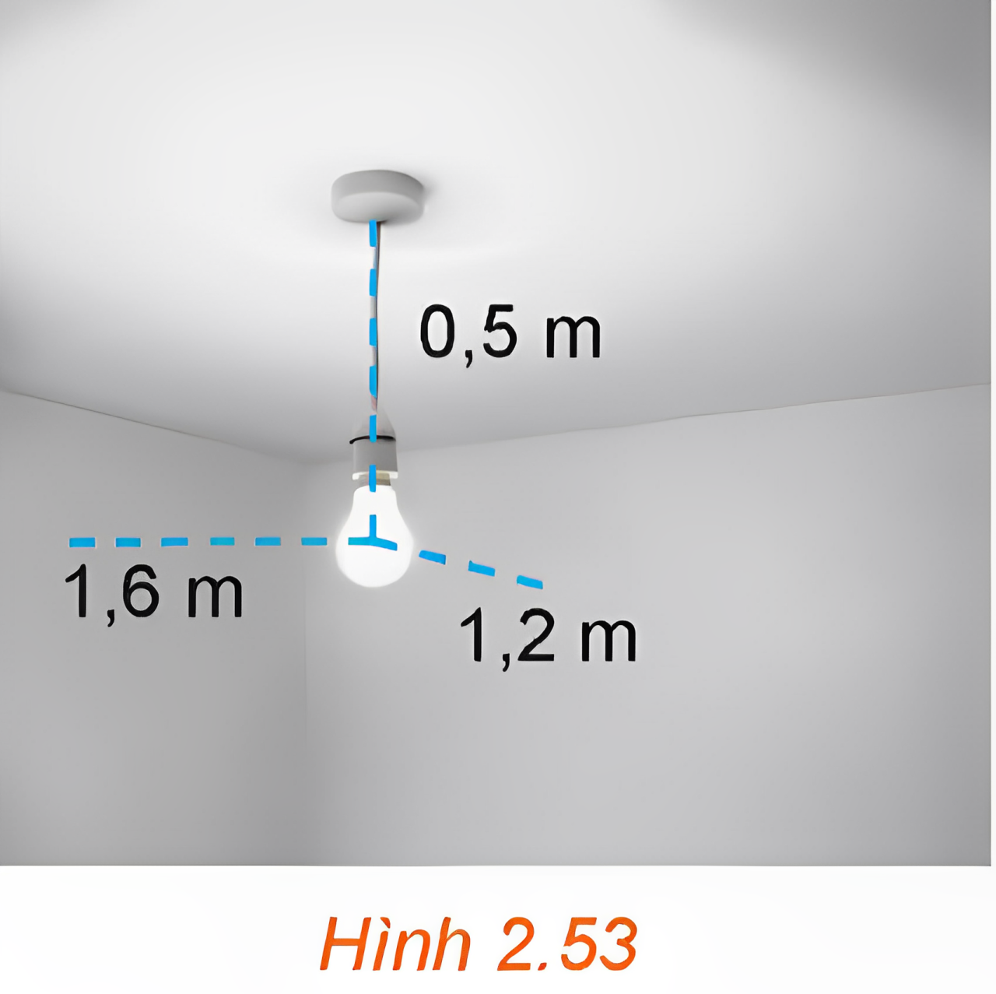
Bài 2.42 (SGK-tr74) Hình 2.53 minh họa một chiếc đèn được treo cách trần nhà là 0,5 m, cách hai tường lần lượt là 1,2 m và 1,6 m. Hai bức tường vuông góc với nhau và cùng vuông góc với trần nhà. Người ta di chuyển chiếc đèn đó đến vị trí mới cách trần nhà là 0,4 m, cách hai tường đều là 1,5 m.
a) Lập một hệ trục tọa độ $Oxyz$phù hợp và xác định tọa độ của bóng đèn lúc đầu và sau khi di chuyển.
b) Vị trí mới của bóng đèn cách vị trí ban đầu là bao nhiêu mét? (Làm tròn kết quả đến chữ số thập phân thứ nhất).

Slide 41
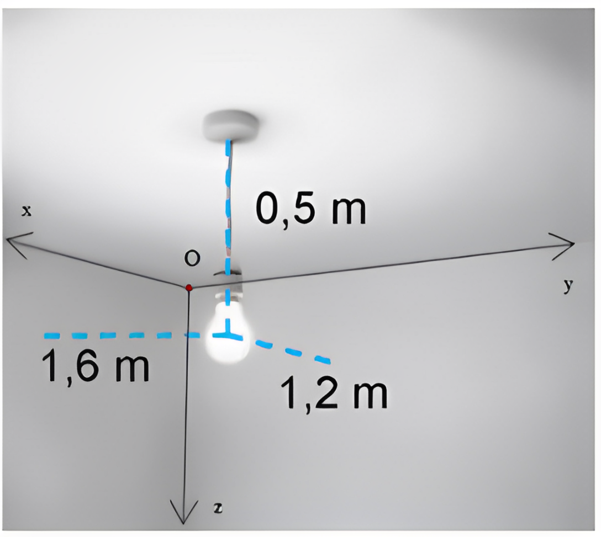
Giải:
a) Do hệ trục tọa độ $Oxyz$ sao cho $O$ là góc nhà phía trên trần nhà (điểm giao của hai bức tường và trần nhà) và trục $Ox$ là giao của bức tường bên trái và trần nhà; trục $Oy$ là điểm giao của bức tường bên phải với trần nhà; trục $Oz$ là giao của 2 bức tường; đơn vị trên mỗi trục đều là mét.
Khi đó, tọa độ của cái đèn ở vị trí ban đầu là $A\left(1,2; 1,6; 0,5\right)$.
Tọa độ của cái đèn ở vị trí mới là $B\left(1,5; 1,5; 0,4\right)$.
$$\text{b}\text{) }\text{Kho}\text{ả}\text{ng} \text{c}\text{á}\text{ch} \text{c}\text{ủ}\text{a} \text{hai} \text{v}\text{ị }\text{tr}\text{í }\text{c}\text{ủ}\text{a}\text{ đè}\text{n} \text{l}\text{ú}\text{c}\text{ đầ}\text{u} \text{v}\text{à }\text{l}\text{ú}\text{c} \text{sau} \text{l}\text{à:} AB=\left|\vec{AB}\right|=\frac{\sqrt{11}}{10}≈0,3 \left(m\right).$$

Slide 42
HƯỚNG DẪN VỀ NHÀ
Ghi nhớ kiến thức trong bài.
Hoàn thành bài tập trong SBT.
Chuẩn bị bài sau “Bài 9. Khoảng biến thiên và khoảng tứ phân vị”.

Slide 43
CẢM ƠN CÁC EM ĐÃ THAM GIA TIẾT HỌC!

